Slide 1
IoT-Internet of Things + Arduino
Herbertt Diniz
hbmd@cin.ufpe.br

Slide 2
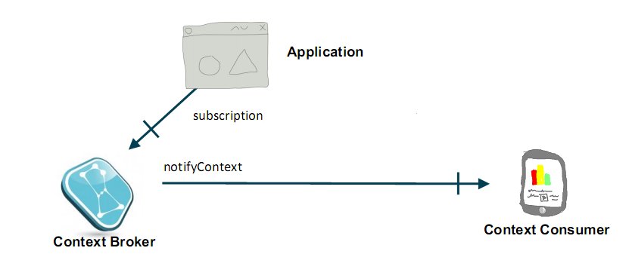
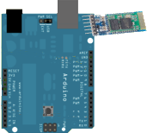

Orion Context Broker Arquitetura Básica IoT
Bluetooth

Slide 3


Slide 4

Arduino
O Arduino é uma plataforma utilizada para prototipação de circuitos eletrônicos.
O projeto do Arduino teve início em 2005 na cidade de Ivrea, Itália.
O Arduino é composto por uma placa com microcontrolador Atmel AVR e um ambiente de programação baseado em Wiring e C++.
Tanto o hardware como o ambiente de programação do Arduino são livres, ou seja, qualquer pessoa pode modificá-los e reproduzi-los.
O Arduino também é conhecido como plataforma de computação física.

Slide 5
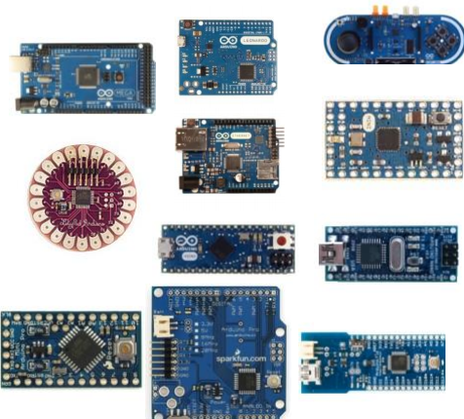
Arduino
Tipos de Arduino Existem vários tipos de Arduino com especificidades de hardware. O site oficial do Arduino lista os seguintes tipos:
Arduino UNO
Arduino Leonardo
Arduino Due
Arduino Esplora
Arduino Mega
Arduino Mega ADK
Arduino Ethernet
Arduino Mini
Arduino LilyPad
Arduino Micro
Arduino Nano
Arduino ProMini
Arduino Pro
Arduino Fio

Slide 6
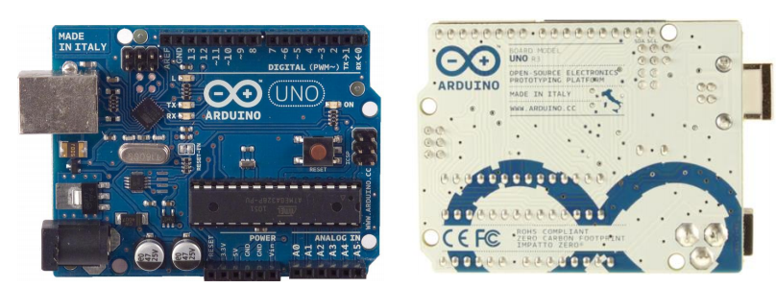
Arduino
Vista da placa do Arduino UNO Rev 3 (frente e verso)

Slide 7
Arduino UNO
Características:
Microcontrolador: ATmega328
Tensão de operação: 5V
Tensão recomendada (entrada): 7-12V
Limite da tensão de entrada: 6-20V
Pinos digitais: 14 (seis pinos com saída PWM)
Entrada analógica: 6 pinos
Corrente contínua por pino de entrada e saída: 40 mA
Corrente para o pino de 3.3 V: 50 mA
Quantidade de memória FLASH: 32 KB (ATmega328) onde 0.5 KB usado para o bootloader
Quantidade de memória SRAM: 2 KB (ATmega328)
Quantidade de memória EEPROM: 1 KB (ATmega328)
Velocidade de clock: 16 MHz

Slide 8
Arduino UNO
Alimentação
O Arduino UNO pode ser alimentado pela porta USB ou por uma fonte externa DC.
A recomendação é que a fonte externa seja de 7 V a 12 V.

Slide 9
Arduino
O ambiente de desenvolvimento do
Arduino (IDE) é gratuito e pode ser baixado no seguinte endereço: arduino.cc.
As principais funcionalidades do IDE do Arduino são:
Escrever o código do programa
Salvar o código do programa
Compilar um programa
Transportar o código compilado para a placa do Arduino

Slide 10
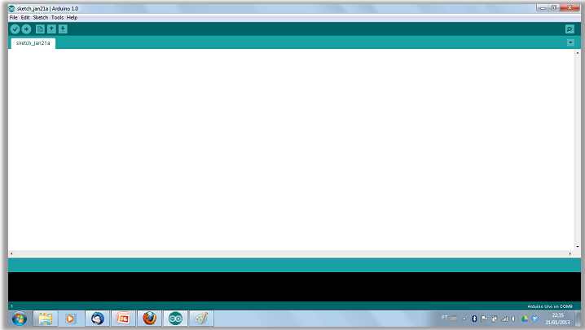
Arduino
Interface principal do ambiente de desenvolvimento:

Slide 11
Portas do Arduino
As duas principais partes (funções) de um programa desenvolvido para o Arduino são:
setup(): onde devem ser definidas algumas configurações iniciais do programa. Executa uma única vez.
loop(): função principal do programa. Fica executando indefinidamente.
Todo programa para o Arduino deve ter estas duas funções.

Slide 12
Portas do Arduino
O Arduino possui tanto portas digitais quanto portas analógicas.
As portas servem para comunicação entre o Arduino e dispositivos externos, por exemplo: ler um botão, acender um led ou uma lâmpada.
Conforme já mencionado, o Arduino UNO, possui 14 portas digitais e 6 portas analógicas (que também podem ser utilizadas como portas digitais).

Slide 13
Portas do Arduino
As portas digitais trabalham com valores bem definidos. No caso do Arduino esses valores são 0V e 5V.
0V indica a ausência de um sinal e 5V indica a presença de um sinal.
Para escrever em uma porta digital basta utilizar a função digitalWrite(pino, estado).
Para ler um valor em uma porta digital basta utilizar a função digitalRead(pino).

Slide 14
Portas do Arduino
As portas digitais são usadas para entrada e saída de dados.
Para definir se uma porta será usada para entrada ou para saída de dados, é necessário explicitar essa situação no programa.
A função pinMode(pino, estado) é utilizada para definir se a porta será de entrada ou saída de dados.
Exemplos:
Defir que a porta 13 será de saída: pinMode(13, OUTPUT)
Defir que a porta 7 será de entrada : pinMode(7, INPUT)

Slide 15
Arduino Constantes
LOW | HIGH – indica nível baixo (0V) e alto (5V) nos pinos
INPUT | OUTPUT – define se um pino vai ser pino de entrada ou de saída

Slide 16
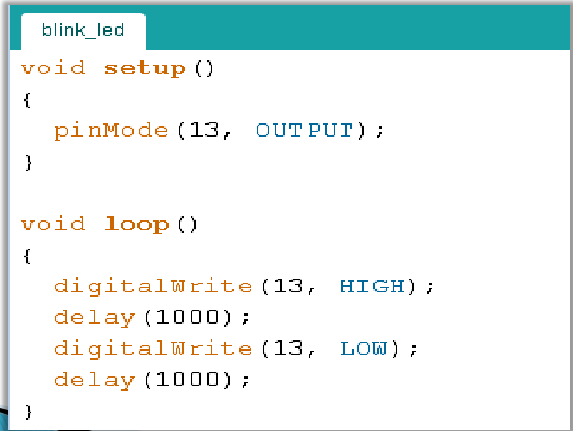
Arduino
Exemplo de programa: Blink LED

Slide 17
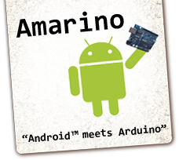
Amarino = Android + Arduino

Slide 18
Amarino
toolkit constituído de uma aplicação android e uma biblioteca arduino que permite envio de mensagens entre os dois dispositivos
utilização de serial sobre bluetooth
MIT Media Lab
http://www.amarino-toolkit.net/

Slide 19
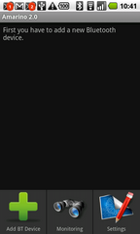
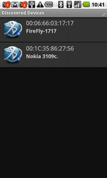
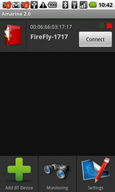
Amarino
aplicação Amarino 2.0

Slide 20
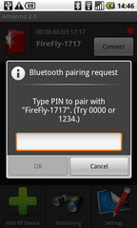
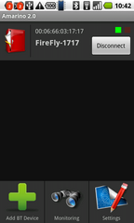
Amarino
aplicação Amarino 2.0

Slide 21
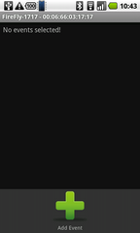
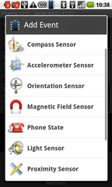
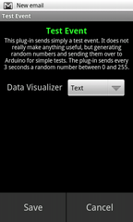
Amarino
aplicação Amarino 2.0

Slide 22
API MeetAndroid
MeetAndroid meetAndroid;
cria um objeto do tipo MeetAndroid
meetAndroid.registerFunction (f, c);
registra uma função f para o determinado comando c, que pode ser um número de ‘0’ a ‘9’ ou uma letra, de ‘a’ a ‘z’ e de ‘A’ a ‘Z’.
meetAndroid.unregisterFunction (c);
desregistra a função previamente registrada para o comando c.
22
Notes:
22

Slide 23
API MeetAndroid
meetAndroid.receive();
Verifica se existem comandos a serem recebidos e chama a função registrada caso receba algum comando.
meetAndroid.bufferLength();
Retorna o tamanho do buffer de dados recebidos.
meetAndroid.getString(char[]);
Copia a string recebida para o array de char passado como parâmetro.
23
Notes:
23

Slide 24
API MeetAndroid
meetAndroid.getInt();
Retorna o valor do buffer como inteiro.
meetAndroid.getLong();
Retorna o valor do buffer como long int.
meetAndroid.getFloat();
Retorna o valor do buffer como float.
24
Notes:
24

Slide 25
API MeetAndroid
meetAndroid.getIntValues(int[]);
Retorna o valor do buffer como um array de inteiros que foram enviados separados por ‘;’. A quantidade de valores é passada para a função registrada através da variável numOfValues (argumento 2 da função);
meetAndroid.getFloatValues(float[]);
Retorna o valor do buffer como um array de floats, da mesma forma que a anterior.
meetAndroid.send(value);
Envia um valor (numérico ou string) para o dispositivo android.
25
Notes:
25

Slide 26

Dúvidas!

